Slide 1


MEDIActive Youth: Informing the Balkans
Логички заблуди: Препознавање и избегнување на погрешно расудување
Усовршување на вештините за критичко размислување со цел појасни аргументи и поинформирани одлуки.

Slide 2

Логичките заблуди се грешки во расудувањето кои ја нарушуваат валидноста на аргументите, иако на прв поглед можат да звучат убедливо.Разбирањето на овие заблуди е клучно за критичкото размислување, бидејќи ни помага да оцениме аргументи, да направиме разлика помеѓу исправно размислување и погрешна логика, и полесно да се снаоѓаме во убедливата реторика на современата ера на дезинформации.

Slide 3
Зошто е важно да се разберат логичките заблуди
Критичко размислување
Комуникациски вештини
Граѓанско учество
Ги опремува поединците со способност да оценуваат аргументи и да прават разлика меѓу исправно расудување и погрешна логика.
Им овозможува на студентите и младите да ги претставуваат идеите јасно и да ги бранат ефективно од критики.
Им дава моќ на младите да се вклучуваат промислено во сложени општествени прашања и да донесуваат информирани одлуки.
Во нашиот поларизиран свет, препознавањето на логичките заблуди помага да се изгради генерација на проницливи, размислувачки и одговорни граѓани.

Slide 4
Најчести логички заблуди (Дел 1)
Straw Man (Сламениот човек)
Slippery Slope (Лизгав наклон)
Погрешно прикажување на аргументот на некого за полесно да се нападне.
Претпоставка дека еден чекор неизбежно ќе доведе до низа негативни последици.
„Си против истражувањето на вселената? Значи си за игнорирање на научниот напредок?“
„Ако дозволиме едно задоцнето предавање, наскоро никој нема да ги почитува роковите.“
Ad Hominem (Напад на личноста)
Appeal to Authority (Повик на авторитет)
Напаѓање на личноста наместо на нејзиниот
аргумент.
Претпоставка дека нешто е вистинито само затоа што го кажал авторитет.
„Не можеш да му веруваш на неговото мислење за климатските промени – тој дури ни факултет не завршил!“
„Овој производ мора да е одличен — го рекламира познат спортист!“

Slide 5
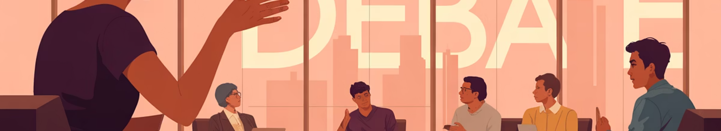
Најчести логички заблуди (Дел 2)
False Dilemma (Лажна дилема)
Bandwagon Fallacy
(Заблуда на масата)
Red Herring (Црвена харинга)
Претставување само на две опции, иако постојат повеќе, со што се форсира поедноставен избор.
Воведување на нерелевантна тема за да се одвлече вниманието од оригиналното прашање.
Претпоставка дека нешто е вистинито или добро само затоа што е популарно или широко прифатено.
„Зошто да се грижиме за климатските промени кога има луѓе што немаат доволно за јадење?“
„Или си со нас, или против нас.“
„Сите го купуваат овој производ, значи мора да е најдобар.“

Slide 6
Најчести логички заблуди (Дел 3)
Circular Reasoning (Кружно расудување)
Hasty Generalization (Преуранета генерализација)
Користење на заклучокот како премиса, односно претпоставка дека она што треба да се докаже веќе е вистина.
Изведување заклучок врз основа на недоволно или непредставително искуство.
„Сретнав двајца непријатни туристи од таа земја — сите таму мора да се невоспитани.“
„Јас сум чесен затоа што секогаш ја зборувам вистината, а можеш да ми веруваш кога го велам тоа.“
Appeal to Emotion (Повик на емоции)
Post Hoc Ergo Propter Hoc (По ова, значи поради ова)
Користење на емоционални аргументи наместо логика за убедување.
Претпоставка дека едно нешто е причина за друго само затоа што се случило пред него.
„Помисли на сите гладни деца — зарем не сакаш да донираш денес?“
„Откако го ставив овој белегзија, оценките ми се подобрија — сигурно ми носи среќа!“

Slide 7
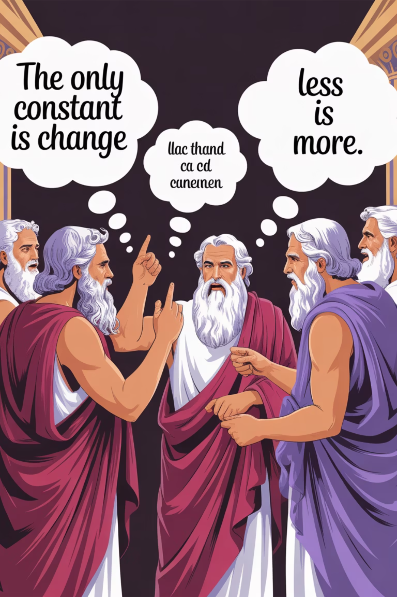
Софизми и парадокси
Додека логичките заблуди претставуваат погрешно расудување, софизмите и парадоксите се интелектуални загатки што го предизвикуваат нашето размислување на поинаков начин:
Софизми
Парадокси
Потекнуваат од грчкиот збор “sophia“ (мудрост)
Потекнуваат од грчките зборови “para“ (спротивно) и “doxa“ (мислење)
Се измамливи аргументи, создадени со цел да доведат во заблуда
Се тврдења што водат до контрадикции
Ги користеле античките грчки софисти – интелектуални „трикери“
Го поттикнуваат критичкото
размислување
Често се катализатори на интелектуален напредок
Се фокусираат на изгледот на мудрост, а не на вистинското разбирање

Slide 8
Познати парадокси
Парадоксот на Епименид
Парадоксот на Еубулид
Парадоксите на Зенон
„Сите Критјани се лажговци. “Ако Епименид е Критјанец и ова тврдење е вистинито, тогаш тој лаже, што го прави тврдењето лажно. Ако е лажно, тогаш не сите Критјани лажат, што пак може да го направи тврдењето вистинито - создавајќи бескраен логички круг.
„Она што сега го кажувам е лага.“ Ако е вистинито, тогаш мора да е лажно; ако е лажно, тогаш мора да е вистинито - што создава контрадикција.
Ахил и Желката: Иако Ахил е побрз, теоретски никогаш не ја стигнува желката ако ѝ даде предност.
Парадоксот на стрелата: Летачката стрела во секој даден момент зазема одреден простор, што теоретски ја прави во мирување.

Slide 9

Парадоксот на близнаците
Фасцинантен парадокс што ја предизвикува современата физика:
Едниот близнак патува со вселенски брод со брзина блиска до светлината, додека другиот останува на Земјата
Поради релативноста на времето, времето се движи побавно за патувачкиот близнак
Кога ќе се врати по 20 земјини години, патувачкиот близнак ќе има остарено само околу 10 години
Иако на прв поглед звучи невозможно, овој резултат е во согласност со Ајнштајновата теорија на релативноста

Slide 10
Зошто паѓаме на логички заблуди?
Когнитивни пристрасности
Ментални кратенки
Потврдната пристрасност нè тера да ја преферираме информацијата што се совпаѓа со нашите постојни убедувања, додека го игнорираме спротивното мислење.
Потпирањето на хеуристики за брза обработка на сложени информации често доведува до поедноставувања и грешки во расудувањето.
Емоционални влијанија
Општествен притисок
Стравот, гневот или возбудата го заматуваат размислувањето, заменувајќи ја рационалната анализа со импулсивни реакции.
Желбата да се прифатиме или да добиеме одобрување нè прави посклони да прифаќаме популарни, но погрешни аргументи.
Разбирањето на овие тенденции е клучно за препознавање и отпор кон логичките заблуди, овозможувајќи појасно и порационално донесување одлуки.

Slide 11

Корисни ресурси
Веб-страници за истражување
Thou Shall Not Use Logical Fallacies: yourlogicalfallacyis.com
Your Bias Is: yourbias.is
PRECOBIAS педагогички ресурси: precobias.eu/toolkits
Овие ресурси нудат постери, картички и детални информации за логички заблуди и когнитивни пристрасности, со цел да ви помогнат да развиете посилни вештини за критичко размислување.

Slide 12
Ви благодариме!
Прашања?

